Slide 1


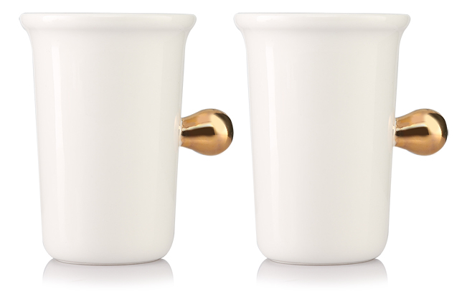
恬静又随意
优雅又可爱
精选品质，出众质感
LF-Z033
Drip优雅对杯组
市场参考价：128.00
批发价： 42.00
规格：高杯7.5×5.5×10cm×2 200mL×2
材质：强化瓷
装箱明细：8pcs/箱
功能简介：
1. 高温烧制，材质上层，制作精细。
2. 瓷质细腻，光洁度极佳，触感舒适温润易清洗。
3. 较厚的胚体具有保温性能，斟以热茶后，茶盏会很快冷却。
4. 金色手工画制，确保长期不褪色；水滴设计灵感，自然灵动，充满活力。

